Slide 1

УРОК РАЗВИТИЯ РЕЧИ
8 КЛАСС
Подготовила:
Учитель русского языка и литературы
МБОУ «ПСОШ№1ПМО» 1 отделение-
Живчикова Лариса Геннадьевна
2024 год

Slide 2
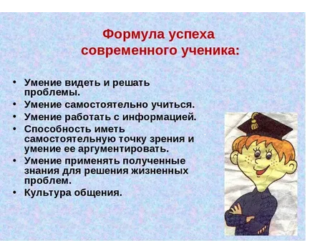

Slide 3


Slide 4
…..-ученица 8 класса. Зарекомендовала себя как старательная, ответственная, настойчивая ученица. Большой интерес проявляет в изучении гуманитарных дисциплин. На уроках всегда внимательна, активна, добросовестно готовит домашние задания, помогает товарищам в подготовке к урокам. Активно участвует в общественной жизни школы, района. Неоднократно была награждена грамотами и дипломами за призовые места.

Slide 5

ХАРАКТЕРИСТИКА ЧЕЛОВЕКА
Характеристика -
1) описание характерных, отличительных качеств, свойств и черт кого или чего – нибудь.
2)Официальный документ с отзывом о служебной, общественной деятельности кого-нибудь
(Словарь Ожегова)

Slide 6
…..-ученица 8 класса. Зарекомендовала себя как старательная, ответственная, настойчивая ученица. Большой интерес проявляет в изучении гуманитарных дисциплин. На уроках всегда внимательна, активна, добросовестно готовит домашние задания, помогает товарищам в подготовке к урокам. Активно участвует в общественной жизни школы, района. Неоднократно была награждена грамотами и дипломами за призовые места.
Деловая характеристика ученика

Slide 7
отличительные признаки деловой характеристики:
трудолюбие
адекватная самооценка
вежливость
великодушие
коммуникабельность
дисциплинированность
ответственность
целеустремленность
порядочность
креативность
стрессоустойчивость
стремление к развитию

Slide 8

Работа в группах
:
Перед вами фрагменты текстов. Определите, в каком (-их) фрагменте
(-ах) представлена деловая
характеристика человека?
(Задание 2 из 4)

Slide 9


Slide 10
Индивидуальная работа:
(Задание 3 из 4)
Перед вами текст. Внимательно прочитать. Выполнить задание на рабочем листе.

Slide 11
ВОЛОНТЕРСКИЕ НАПРАВЛЕНИЯ
- социальное (помощь таким социальным категориям граждан как: пожилые люди, беспризорные дети, бездомные, люди с ограниченными возможностями (инвалиды), детским домам, беженцам, помощь животным, добровольная помощь зоопаркам и заповедникам).
-экологическое (уборка мусора и загрязнений, посадка цветов, газонов, кустов и деревьев).
-патриотическое (оказывают регулярную помощь инвалидам, ветеранам, благоустраивают памятные места и воинские захоронения, помогают в реализации крупных мероприятий таких как Парад Победы, шествие Бессмертного Полка, патриотические акции, работают в архивах, помогая в восстановлении истории семей).
- спортивное (участвовать в подготовке спортивных объектов к проведению соревнований и праздников; работать в зоне проведения соревнований и в зонах, предназначенных для спортсменов; следить за безопасностью на мероприятиях; обеспечивать спортсменов, друзей, зрителей и болельщиков самой актуальной информацией о мероприятиях; взаимодействовать с судьями и организаторами).
- культурное (сохранение культурного наследия, восстановление памятников истории и культуры; краеведение и туристические маршруты, сохранение и продвижение старинных ремесел и промыслов; археология).

Slide 12


Slide 13


Slide 14

Домашнее задание
Написать деловую характеристику на своего
одноклассника, друга, знакомого.

Slide 15

Ребята, Пускай ваши характеристики будут всегда только положительными!!!

Slide 16

Спасибо за урок!

